Slide 1
Использование дидактического пособия «Коврограф сказок» в развитии речи детей младшего возраста
Чемезова Людмила Александровна, воспитатель МБДОУ «Центр развития ребёнка - детский сад115»

Slide 2
Актуальность
Активная речь рассматривается как условие полноценного речевого развития дошкольника и обеспечивает контакты с окружающими людьми

Slide 3
Цель дидактического пособия:развитие связной речи детей младшего возраста
Задачи
Способствовать отражать содержание сказок в играх,драматизациях,театролезованной деятельности. Учить различать и передавать интонации, характеры сказочных персонажей. Развивать связанную речь ребёнка.
Развивать у детей эмоциональную отзывчивость, внимание, любознательномть.Учить детей активно участвовать в совместных играх.
Воспитывать у детей интерес к русским народным сказкам, учить играть дружно,вместе, не ссориться.

Slide 4
Развитие активной речи предполагат:
достаточный для общения с другими людьми словарный запас
грамматические правильное построение фраз и предложений
умение посредством речи решать свою цель или проблемы
умение оптимально использовать речевые возможности и средства в конкретных условиях общения

Slide 5
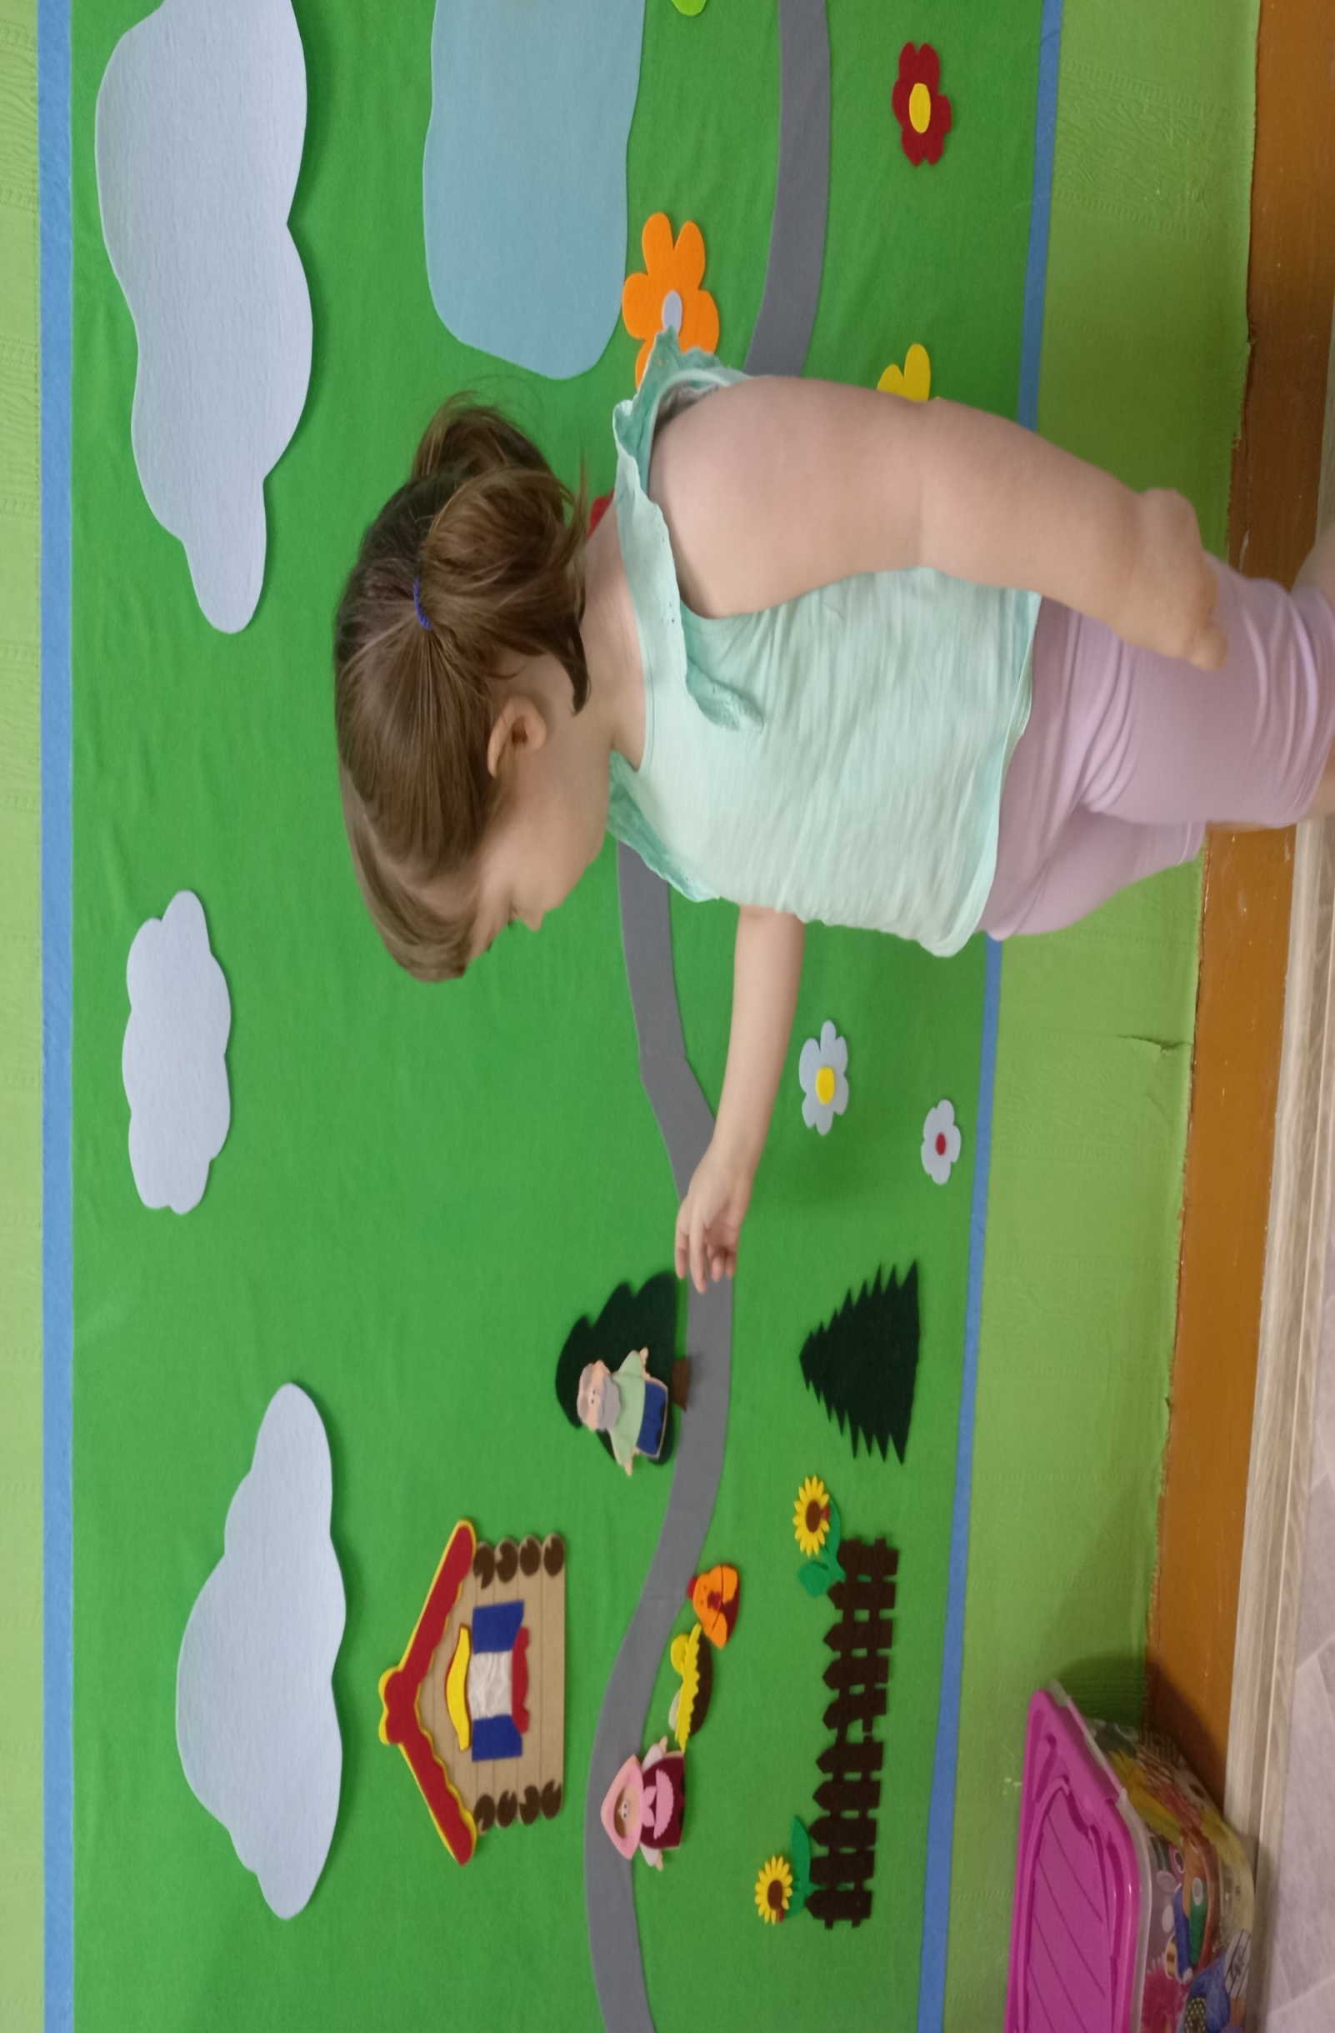
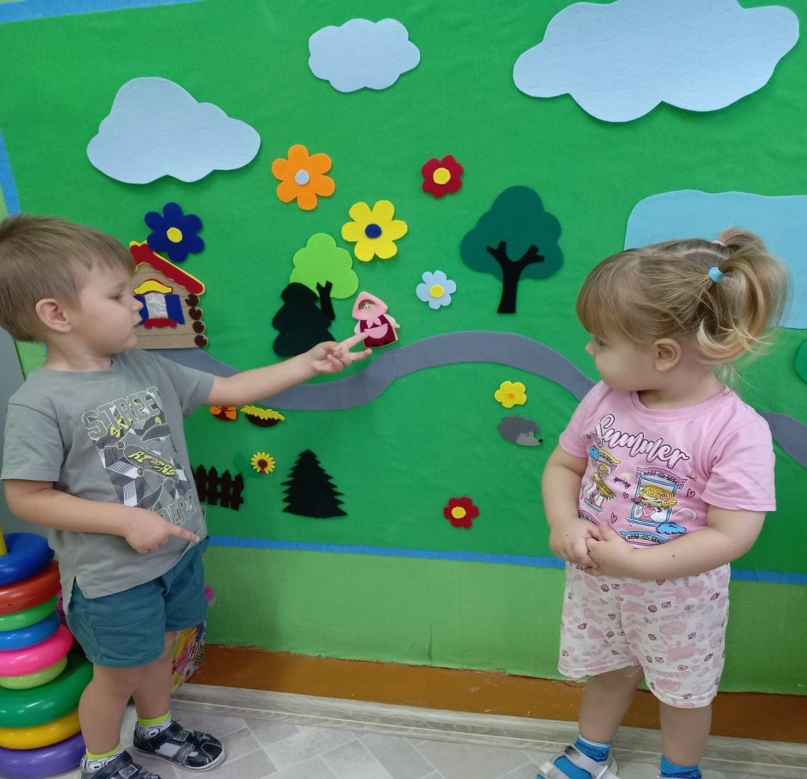
I вариант «Настенный каврограф»

Slide 6
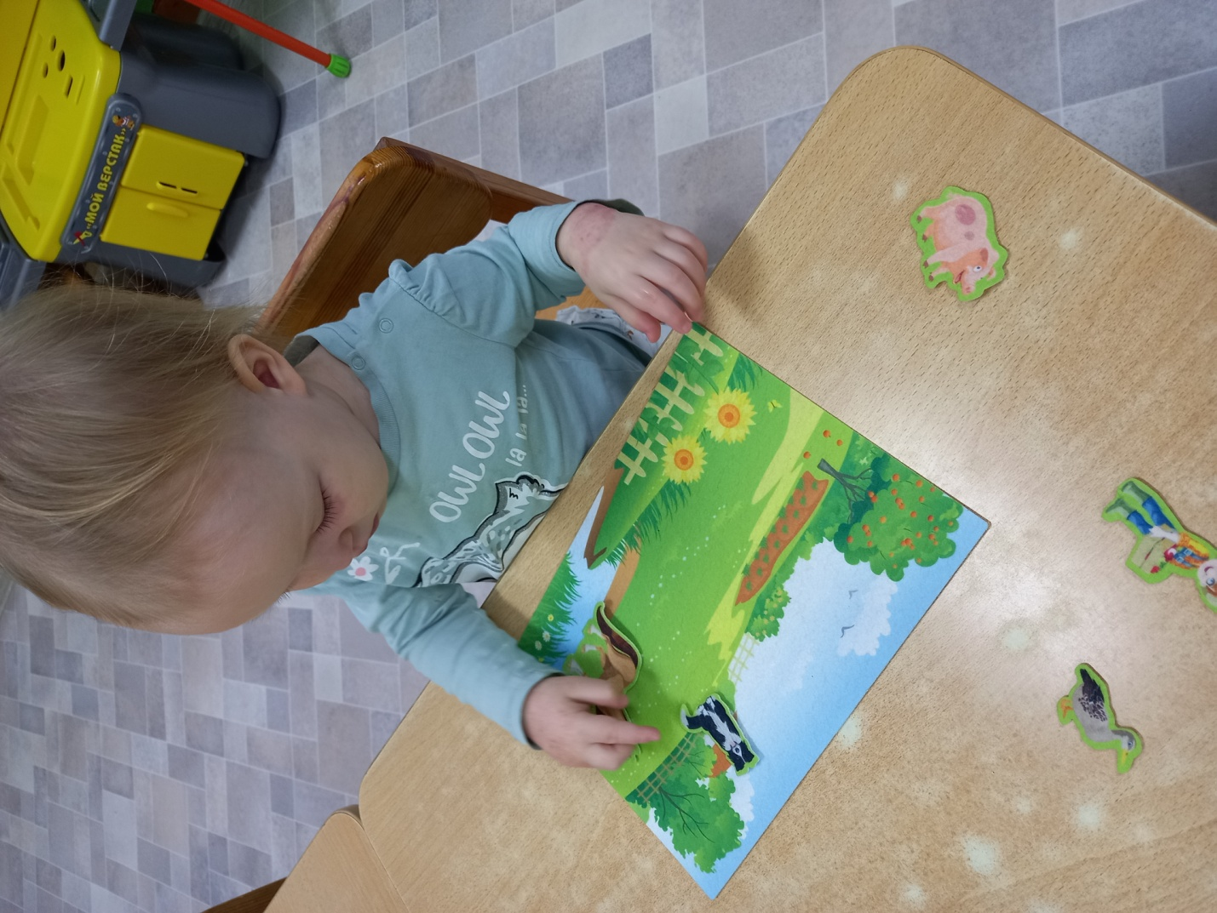
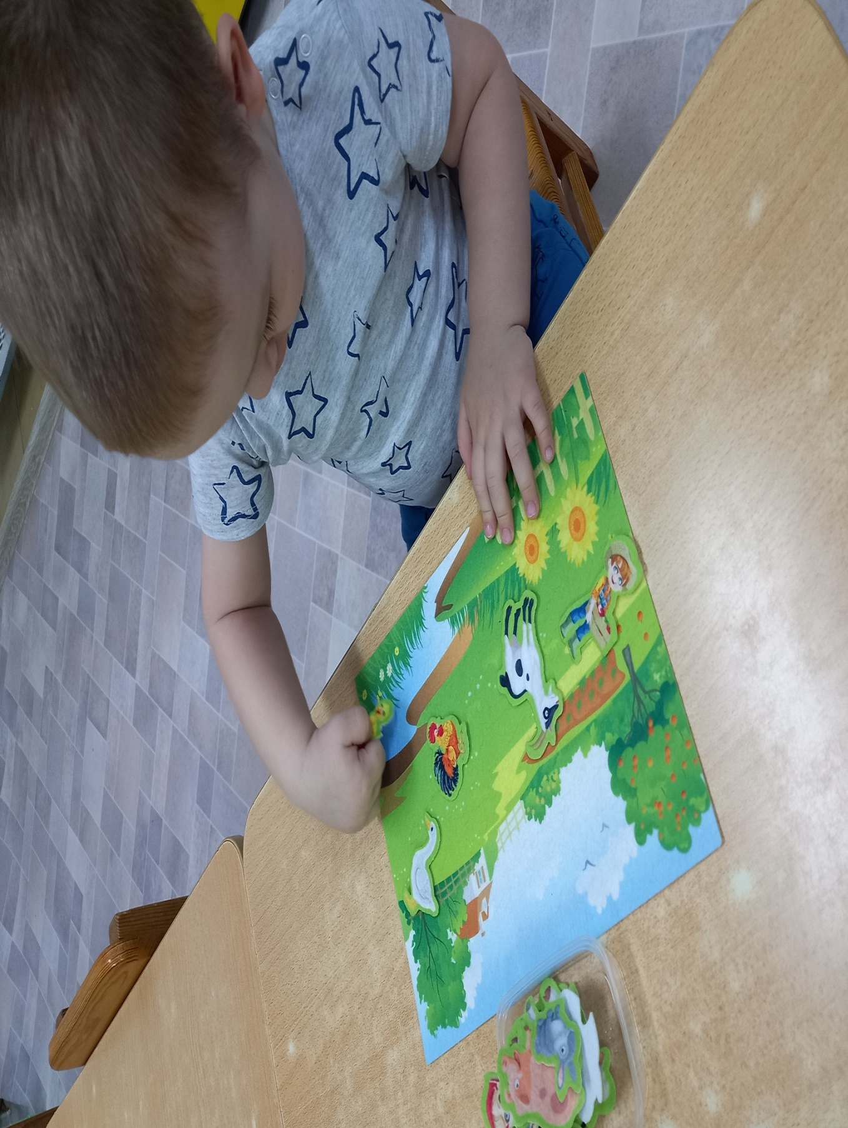
II вариант «Настольный коврограф»

Slide 7
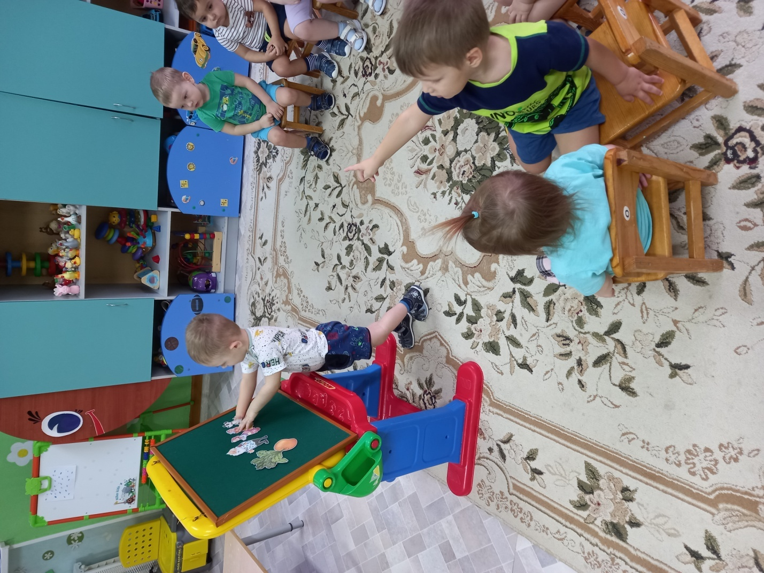
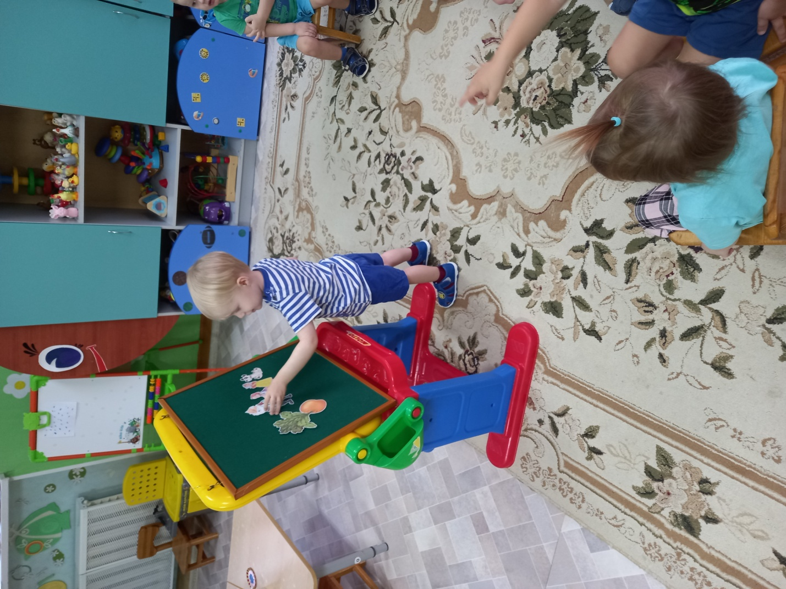
III вариант «Фланелеграф»

Slide 8
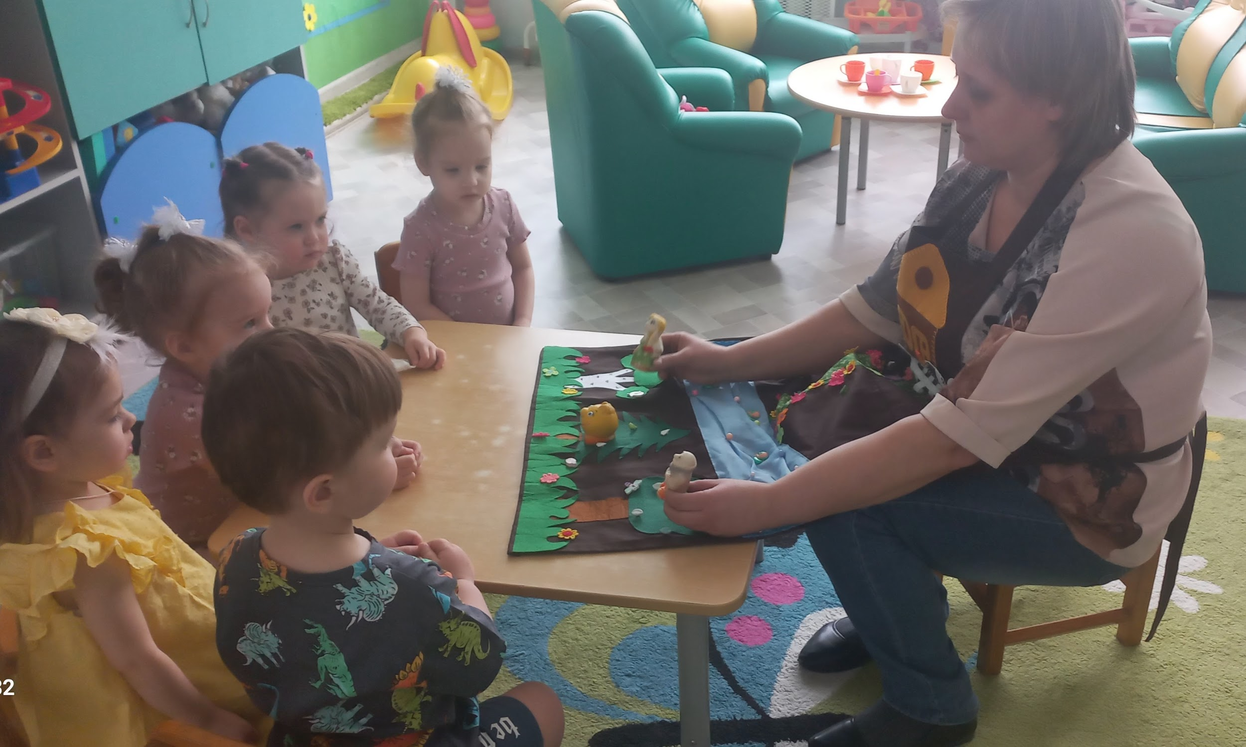
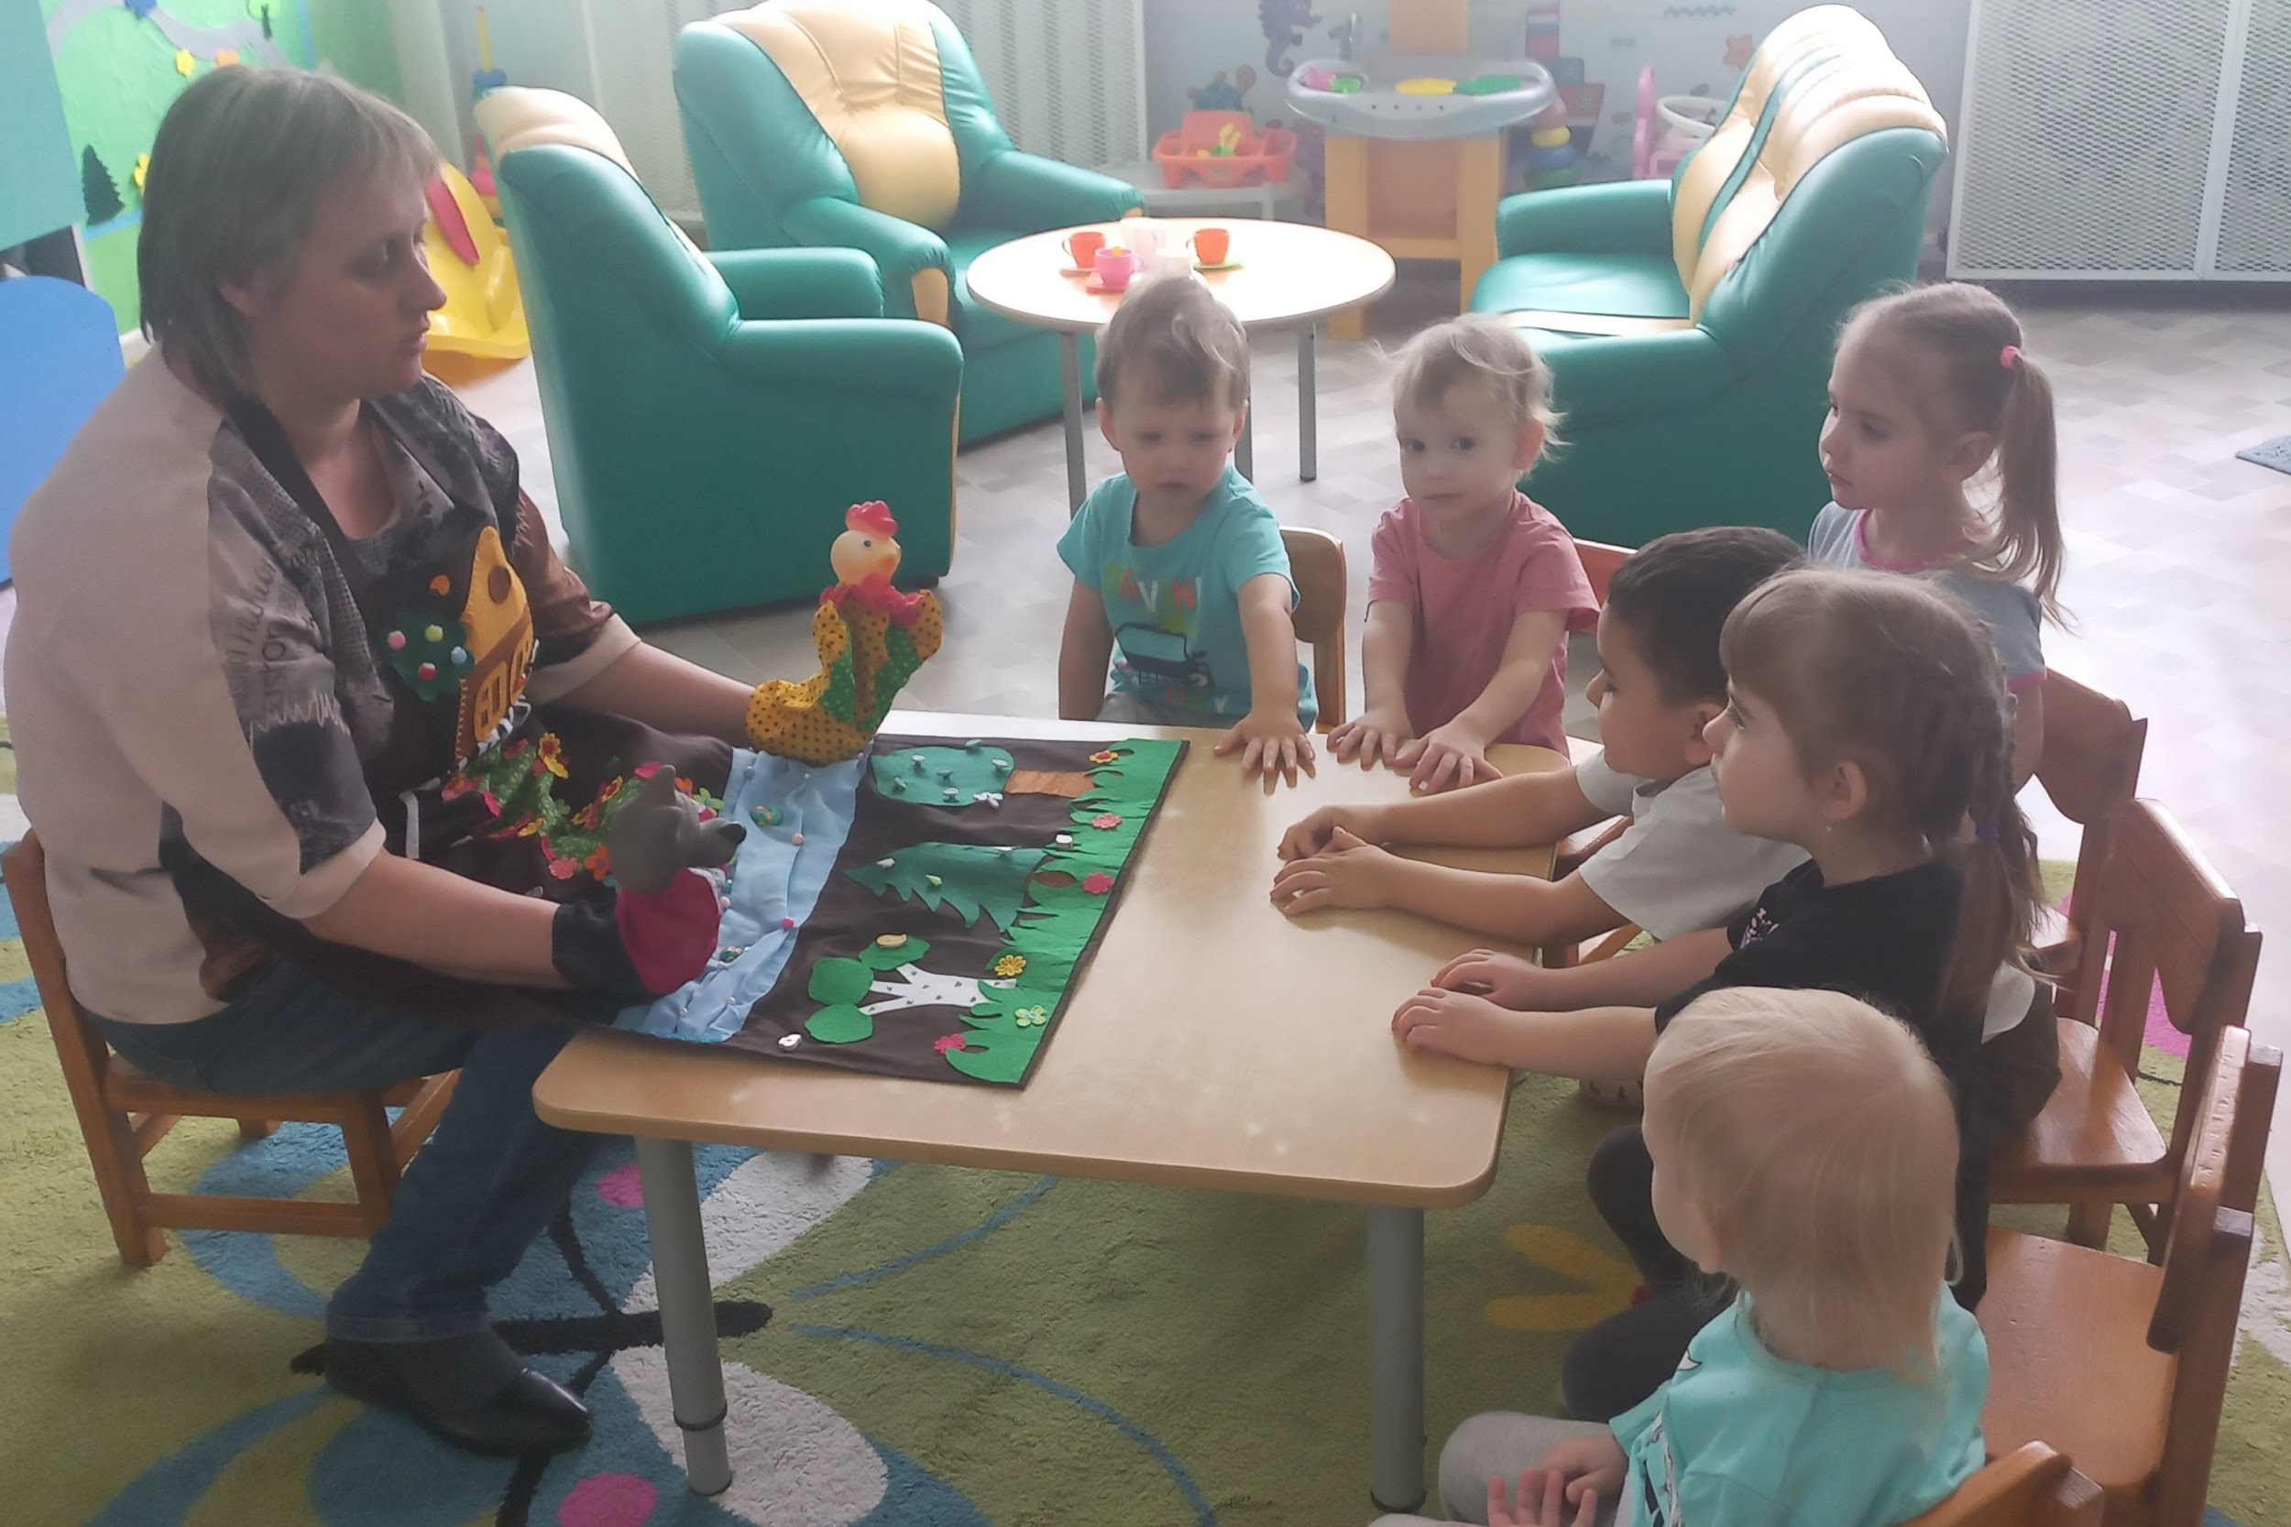
IV вариант «Театр на фартуке»

Slide 9
Дидактическое пособие «Коврограф сказок» имеет большие воспитательные и обучающие возможности и является:
Игровым методом обучения дошкольников
Формой и средством обучения
Формой самостоятельной игровой деятельности.

Slide 10
«Коврограф» развивает не только речь:благодаря ему перед ребёнком открваются возможности проявить способность к познавательным действиям, к анализу, сравнению и классификации.
В любом случае все действия ребёнка будут сопровождать речью: отвечать, объяснять.,комментировать, вступать в диалог. А это ключевая педагогической задача применения «Коврограф сказок»

